Slide 1
CONSULTAS NO MS SQL SERVER

Slide 2
COMO FAZER CONSULTAS NO MS SQL SERVER
A sintaxe básica de consulta no MS SQL Server é:
Select * from <nomeDoBanco.dbo.nomeTabela>
Ou
Use <nomeDoBanco>
GO
Select * from <nomeTabela>

Slide 3
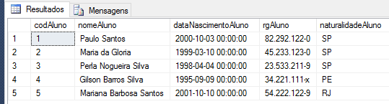
Exemplos de Consultas
Select * from bdEscola.dbo.tbAluno

Slide 4
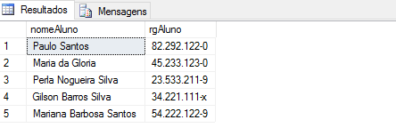
Seleção de campos (colunas)
Pode-se ainda selecionar apenas algumas colunas (campos) no momento da pesquisa conforme o exemplo abaixo:
Select nomeAluno, rgAluno from bdEscola.dbo.tbAluno

Slide 5
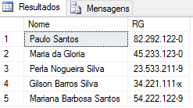
Criando consultas com alias
Pode-se ainda colocar um alias, um apelido, ou melhor, rótulo nas colunas no momento da consulta.
Exemplo:
Select nomeAluno as 'Nome', rgAluno as 'RG' from bdEscola.dbo.tbAluno
Esses são os alias colocados no momento
Da execução da consulta

Slide 6
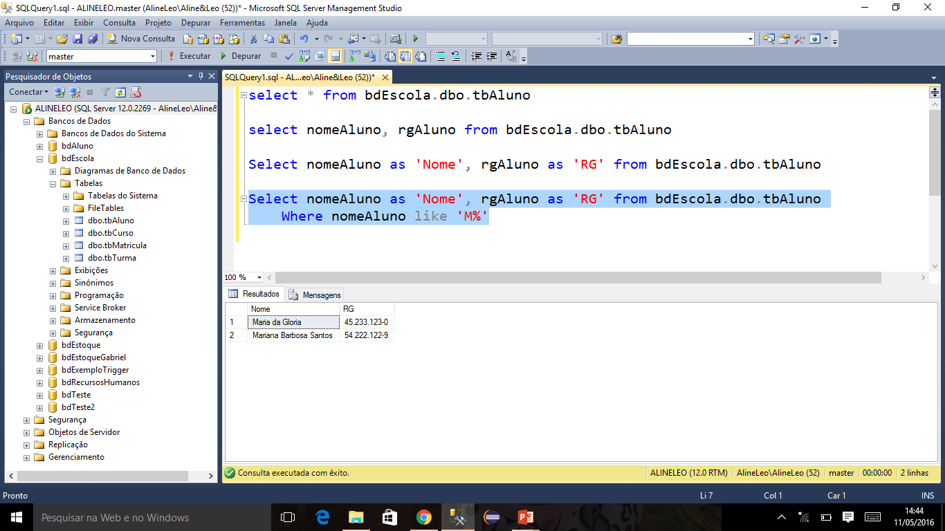
Consultas parametrizadas
Podemos ainda utilizar parâmetros de consultas utilizando os operadores relacionais e a cláusula WHERE
Exempl: Retornar o nome e o RG dos alunos cujo nome comece com M
Select nomeAluno as 'Nome', rgAluno as 'RG' from bdEscola.dbo.tbAluno
Where nomeAluno like 'M%'

Slide 7
Principais operadores relacionais
>, <, >=, <=, =, !=, <>, like, between, in
Principais operadores lógicos
AND, OR e NOT

Slide 8
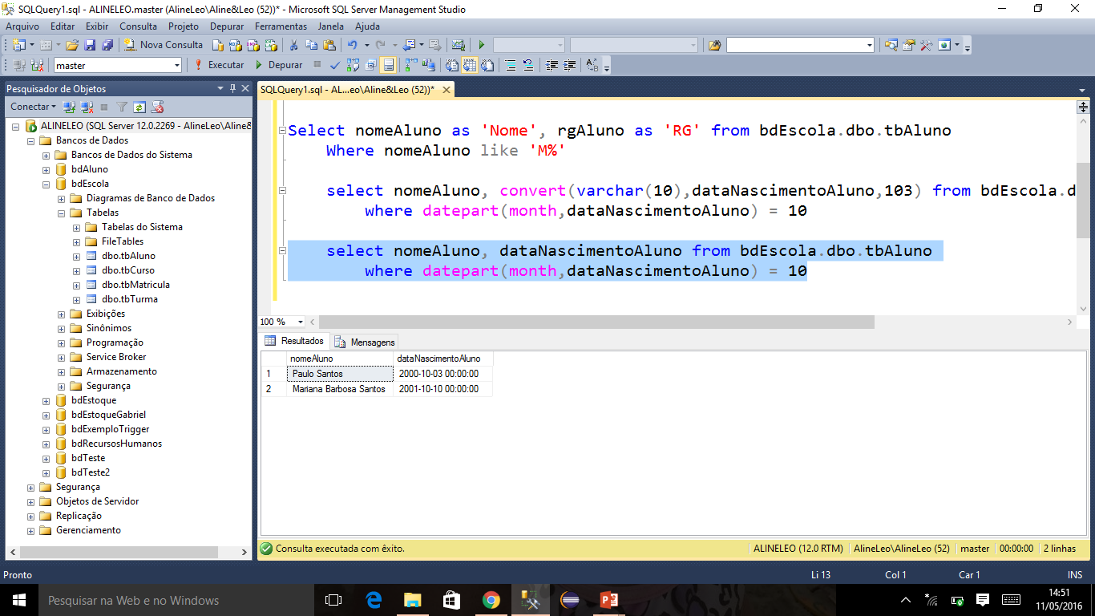
Utilizando consultas com funções
Podemos ainda utilizar consultas utilizando functions do MS SQL Server
Exemplo:
select nomeAluno, dataNascimentoAluno from bdEscola.dbo.tbAluno
where datepart(month,dataNascimentoAluno) = 10
Nesse caso foram exibidos somente os alunos nascidos no mês 10, sendo que a função datepart(parteDaData,campo) consegue selecionar somente parte do campo data que poderia ser DAY, MONTH or YEAR

Slide 9
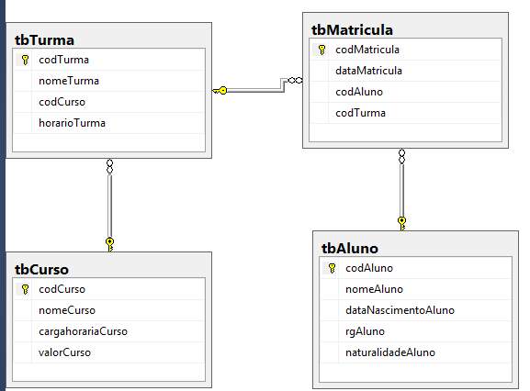
Exercícios: criar o banco de dados bdEscola conforme modelo abaixo

Slide 10
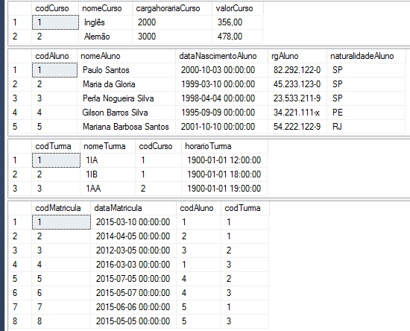
Inserir os dados a seguir:

Slide 11
Criar as seguintes consultas:
Listar o nome, rg e data de aniversário dos alunos nascidos em SP
Listar o nome e o rg dos alunos com o nome começado com P
Listar o nome dos cursos cuja carga horária seja superior a 2000 horas
Listar o nome e o rg de todos os alunos que possuem o sobrenome Silva
Listar o nome dos alunos e a data de nascimento que fazem aniversário em março
Listar o código dos alunos e a data de matrícula dos alunos matriculados em maio de qualquer ano
Listar o código dos alunos matriculados no curso de inglês
Listar o código dos alunos matriculados na turma 1AA
Listar todos os dados de todos os alunos
Listar todos os dados de todas as turmas

